Slide 1
AZ-305T00A Diseño de soluciones de infraestructura de Microsoft Azure

Slide 2



Gracias por asistir a este curso.
Algunos recordatorios.
Celebra tus nuevas aptitudes.
Dinos qué tal lo hicimos.
Convertirse en Microsoft Certified.
Canjea tu logro.
Compártelo con nosotros y tu red.
Envíanos tus comentarios.
La encuesta se enviará por correo electrónico.
Explora otros recursos como ayuda para prepararte.
Programa tu examen

Etiquétanos en redes sociales: #AlwaysLearning

Slide 3
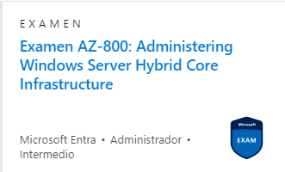
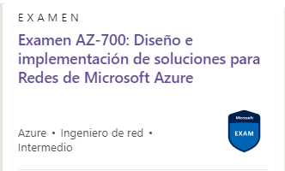
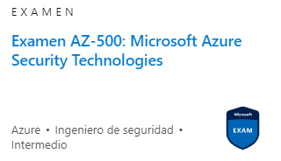
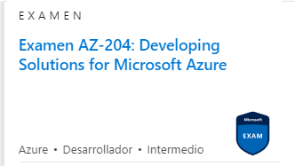


¿Qué podría ser lo siguiente en tu recorrido de aprendizaje?
Considera una especialización en un área de interés

Encuentra más información sobre este curso en: learn.microsoft.com/training/courses/browse

